Slide 1
MS Word тексттик редакторунда текстти форматтоо

Slide 2
Сабактын планы:
Символовдорду форматтоо.
Абзацтарды форматтоо.
Бетти форматтоо.
Тизмени форматтоо

Slide 3
Форматтоо ишин аткарууда тексттик информацияны кооздоо, жасалгалоо, иреттоо жумуштары аткарылат

Slide 4
Форматтоо ишин аткаруудагы 3 озгочолук
Символдорду форматтоо
Абзацтарды форматтоо
Бетти форматтоо

Slide 5
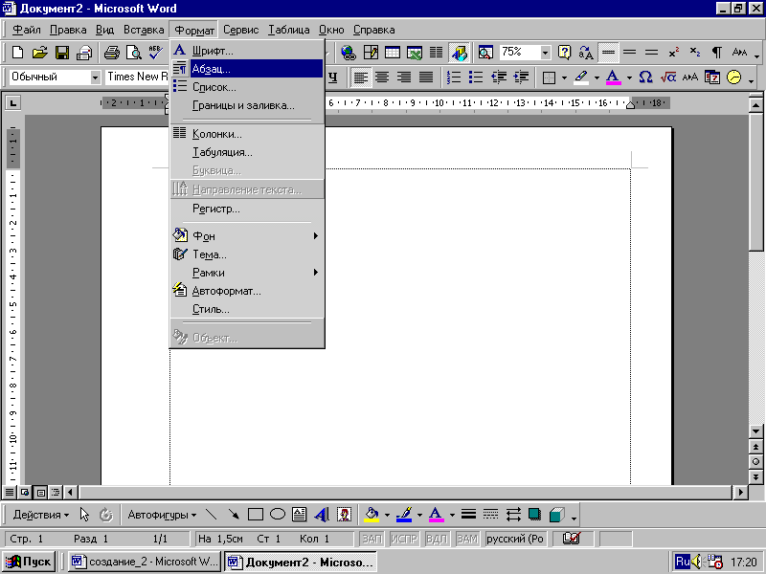
“Формат” менюсунун командалары

Slide 6
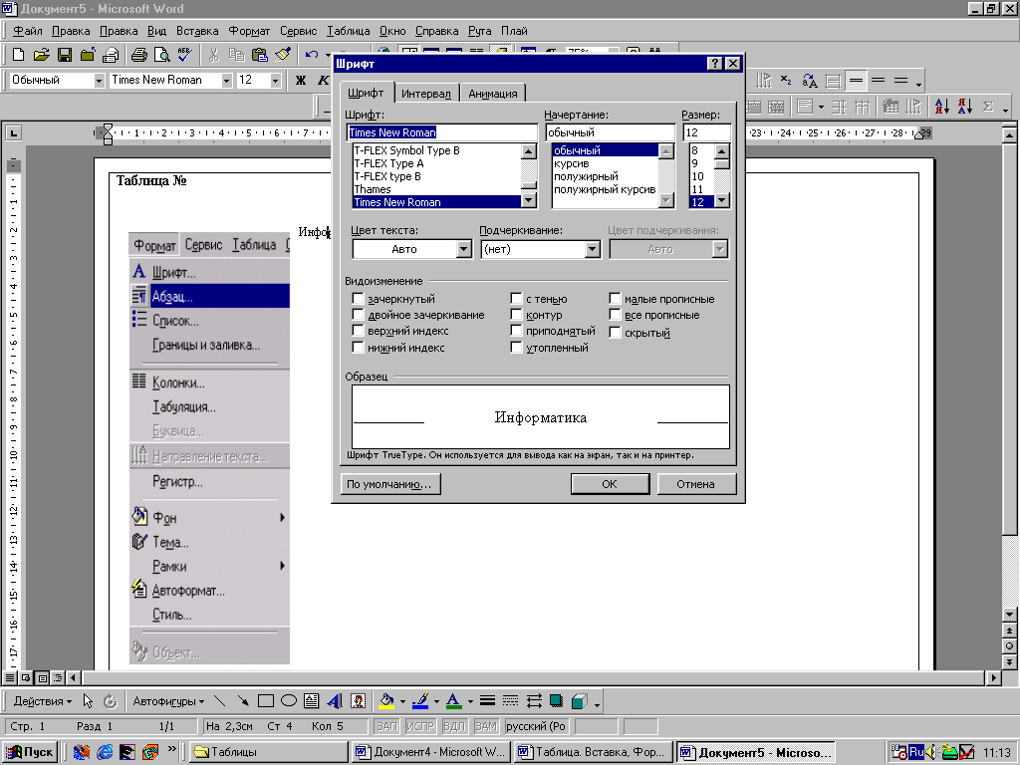
Символдорду форматтоо

Slide 7
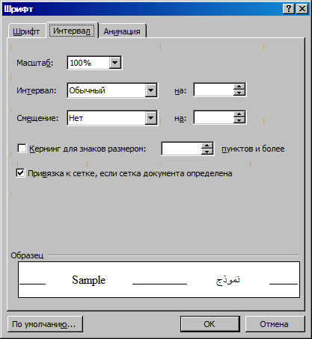
“Интервал” орнотуу

Slide 8
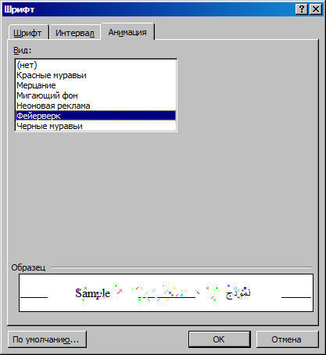
“Анимация” орнотуу терезеси

Slide 9
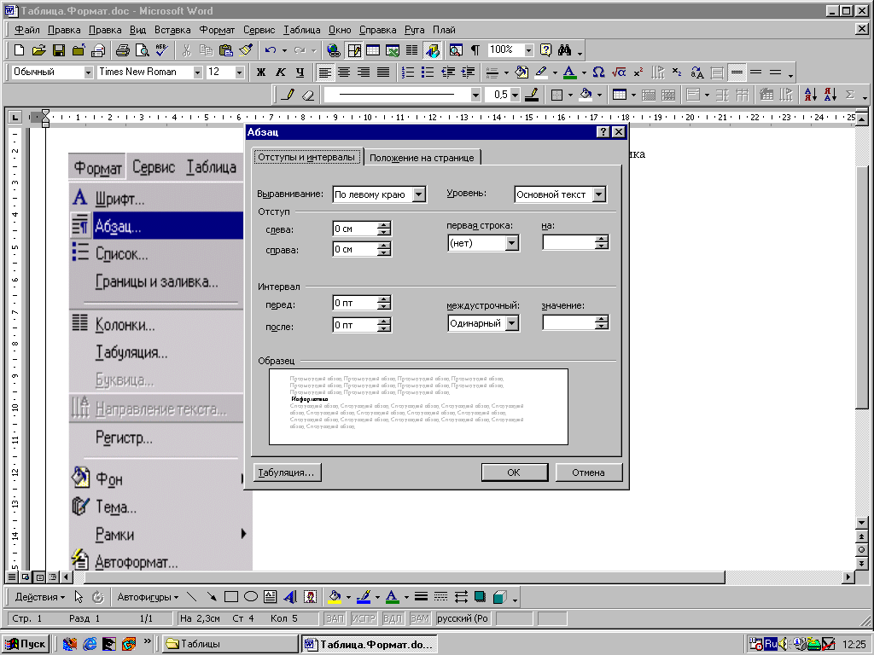
Абзацтарды форматтоо

Slide 10
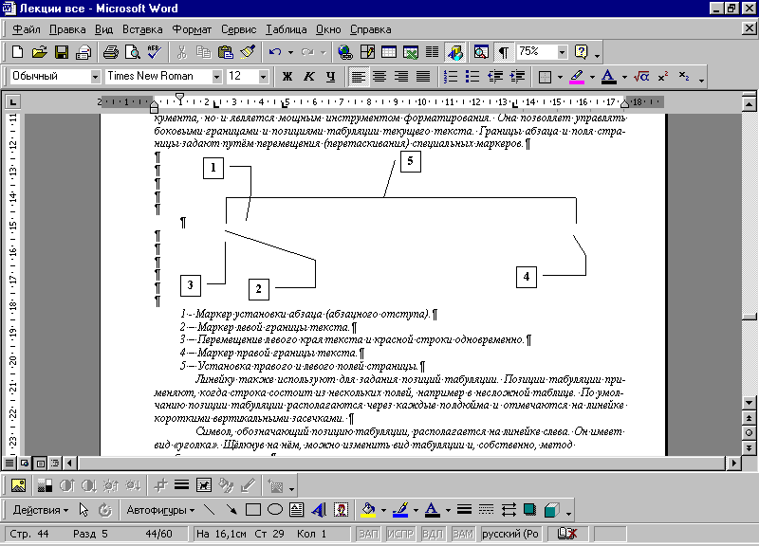
Форматоо учун сызгыч
1
5
3
2
4
1 – абзац орнотуучу маркер (абзацного отступа)
2 – оң жак чегиндеги маркер
3 – оң жак сол жак чектерине жылдыруучу маркер
4 – сол жак чектеги маркер
5 – сол жак оң жак талааларын орнотуу

Slide 11
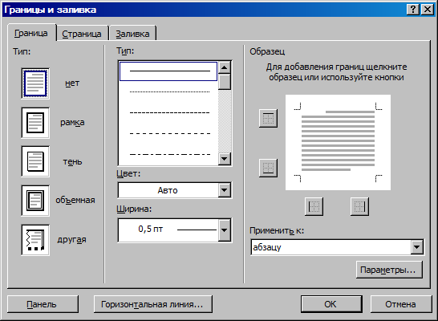
Абзацтык кемтик орнотуу

Slide 12
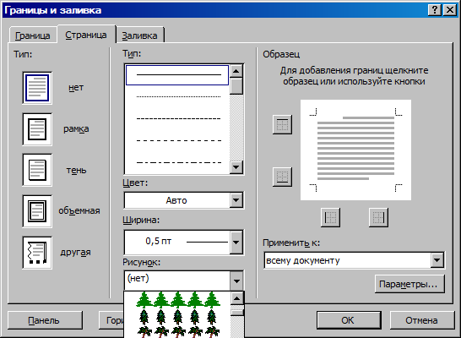
“Страница” орнотуу терезеси

Slide 13
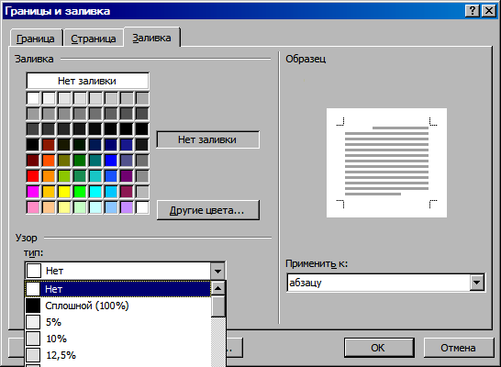
“Заливка” терезеси

Slide 14
Киргизуу тизмеси (список)
Списк Microsoft Word редакторунда атайын белгилер же сандар, рим сандары менен белгилениши
типтери:
нумерованные
маркированные
многоуровневые

Slide 15
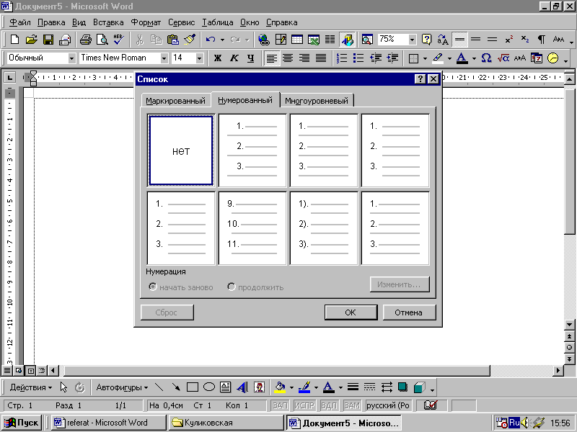
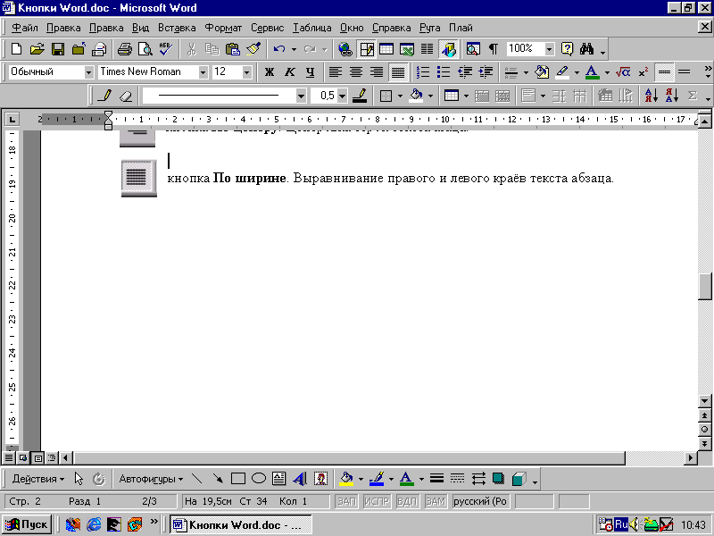
Нумерованные списки

Slide 16
нумерованный менен белгиленгенде:
1. Биринчи пункт
2. Экинчи пункт
3. Учунчу пункт деп ирети менен сандар автоматту турдо коюлат

Slide 17
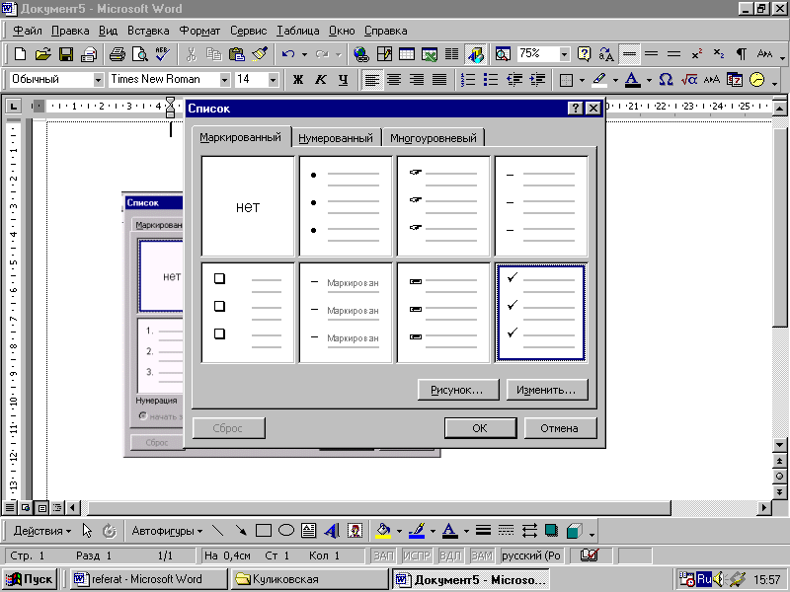
Маркированный список

Slide 18
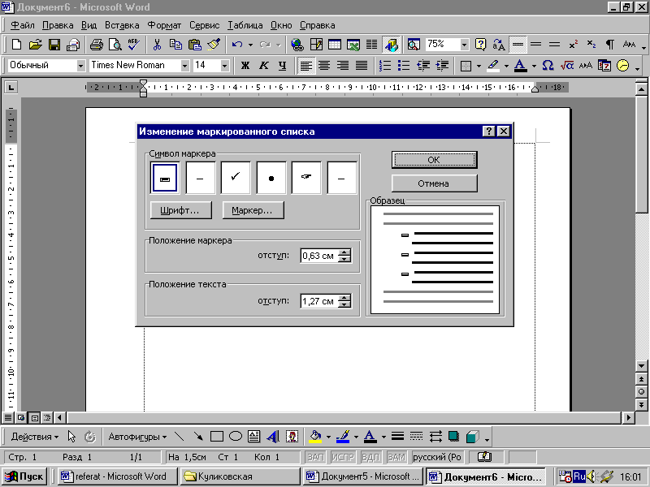
маркированный списогунун турлору

Slide 19
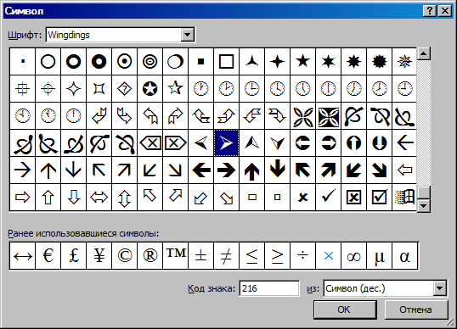
Символдорду озгортуу маркери

Slide 20
маркированный
Маркированный списогунун белгилениши:
биринчи пункт
экинчи пункт
учунчу пункт

Slide 21
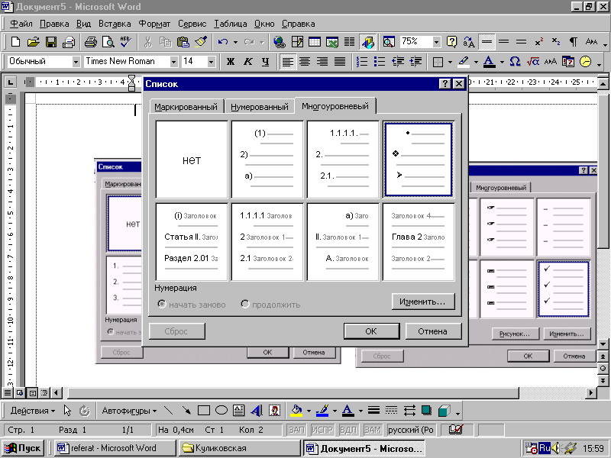
Многоуровневый список

Slide 22
Мисал многоуровнный
1. Биринчи уровень
1.1.
1.1.1.
2.
2.1.
2.1.1.
2.2.
2.3.
3.
3.1.
3.1.1.
4.

